Slide 1
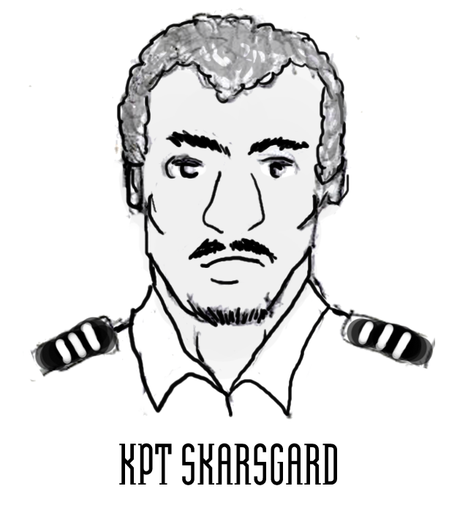
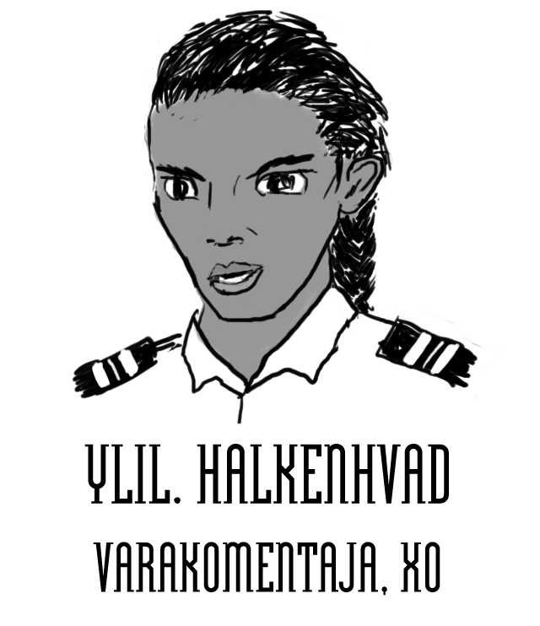
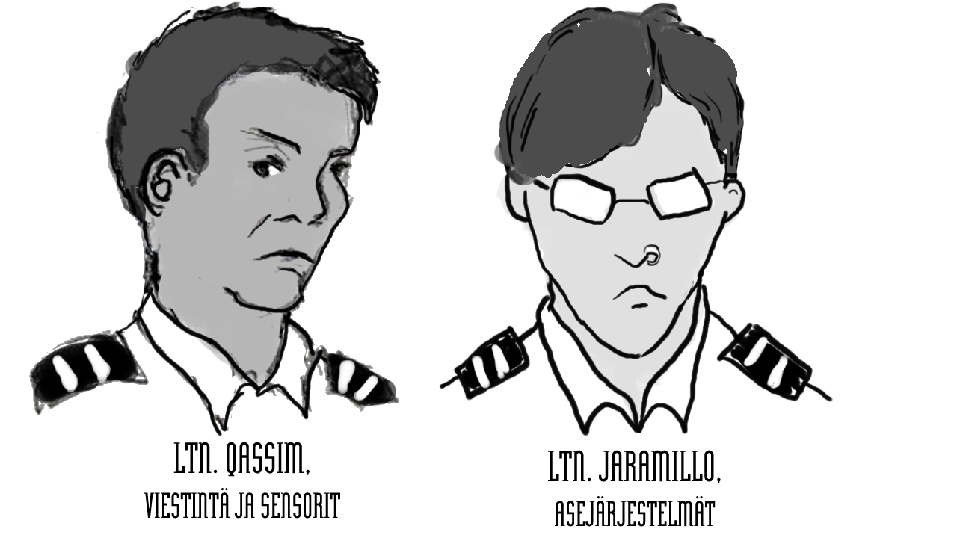
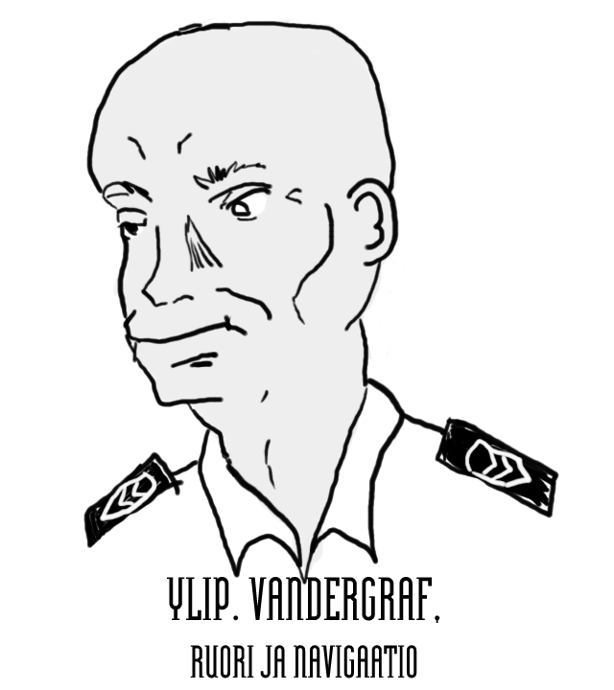
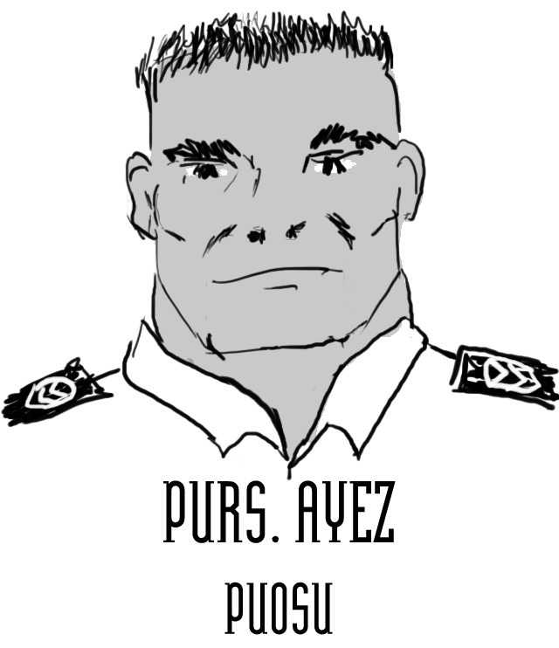

Notes:
"Atencion! Sir, ilmoitan vuoden 2144 matruusit."
"Kiitoksia. Lepo. Sotilaat, tervetuloa Saint Sunnivalle! On ilo nähdä, että jälleen aluksemme saa täyden komplementin ihmiskunnan nuoria toivoja. Te olette selvinneet peruskoulutuskaudesta, ja nyt edessä oleva erikoiskoulutusjakso sekä palvelus tulevat tarjoamaan uusia haasteita -- haasteita, joiden mittaisia uskon teidän olevan."
"Laivaanastumishetkestä alkaen te olette olleet Tasavallan sotilaita komennuksella. Vaikka koulutuksenne yhä jatkuu, tehtävä on tästä eteenpäin todellinen, vihollinen ja vaarat samaten. Tämä tulee näkymään teidän toiminnassanne. Saint Sunniva on tasavallan Ger∂rin varuskunnan lippulaiva. Niille teistä, jotka ovat kotoisin Ger∂riltä, tällä on aivan erityinen merkitys: te olette nyt konkreettisesti suojelemassa kotianne kaikilta vihollisilta, jotka sitä saattaisivat uhata. Meillä on tuoreessa muistissa viime vuoden tuhoisa hyökkäys siviilikohdetta vastaan, ja ensisijainen tehtävämme on huolehtia siitä, ettei mitään sen kaltaista pääse tapahtumaan."
"Saint Sunniva on ollut nyt toiminnassa viisi vuotta, ja siihen on juuri asennettu uusi navigointijärjestelmä sekä uusi reaktori. Aluksen seuraava palveluskierros kestää 12 kuukautta. Nämä 12 kuukautta tulevat opettamaan teille paljon itsestänne ja asetovereistanne. Te löydätte sisältänne voimavaroja, joita ette uskoneet omistavanne. Te opitte, että vaikka Aurinkokunta ympärillämme voi olla vaarallinen ja täynnä vihollisia, me emme ole avuttomia heidän edessään. Me ennaltaehkäisemme, me suojelemme, me rauhoitamme ja me pelastamme -- ja jos kaikki muu on myöhäistä, me kostamme.”
"Esittelen aluken kantahenkilökunnan. Yliluutnantti Halkenhvad on varapäällikkö ja XO. Kaikkiin aluksen tehtävään liittyvissä asioissa hän puhuu minun äänelläni."
"Siltaupseerit ovat luutnantit Qassim ja Jaramillo. Qassim huolehtii alusksen sisäisistä järjestelmistä. Jaramillo operoi puolustus- ja hyökkäysjärjestelmiä.
"Pursimies Ayez on puosu. Teidän kannaltanne hän on henkilöstöpäällikkö, poliisi ja psykologi. Hän vastaa palvelussuhdeasioista sekä suurimmasta osasta käytännön asioista aluksen arkirutiineissa. Mikäli kaipaatte hengellistä ohjausta, Ayez toimii myös Saint Sunnivan sielunpaimenena."
"Ylipursimies Vandergraf vastaa ruorista ja navigaatiosta."
"Pursimies Vilén on aluksen konemestari."
"Lopuksi laulamme tasavallan avaruusjoukkojen taistelulaulun! Pursimies Ayez, olkaa hyvä.”
"ATENCION!"
https://www.youtube.com/watch?v=TxWXkCughnM

